Slide 1

BÀI 27
BÀI 27
ÔN TẬP CHỦ ĐỀ
CON NGƯỜI VÀ SỨC KHỎE

Slide 2

Thực hiện các hoạt động sau:
1.Đặt tay lên ngực, theo dõi nhịp thở trong 1 phút
Chạy tại chỗ 1 phút rồi theo dõi nhịp thở tiếp

Slide 3
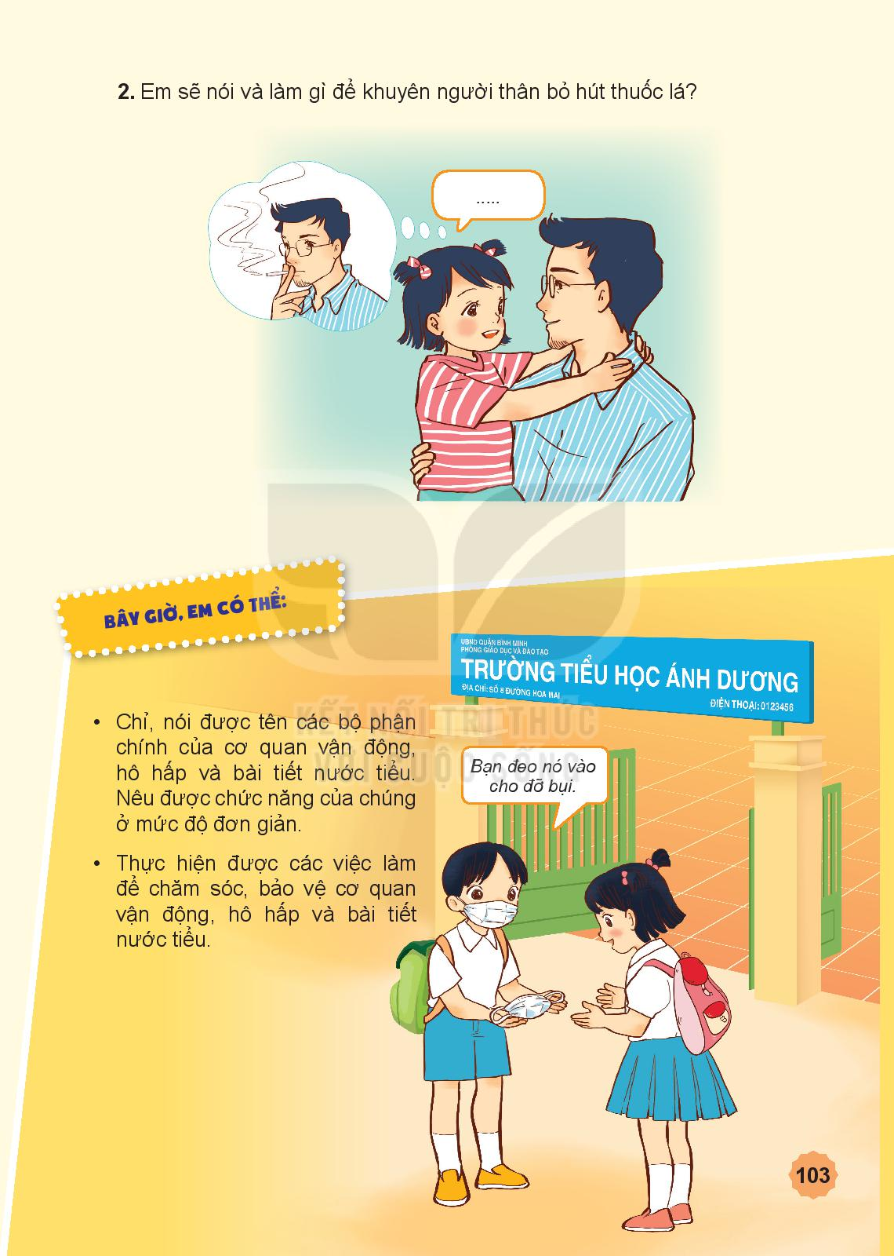
2. Em sẽ nói và làm gì để khuyên người thân bỏ hút thuốc lá?

